Slide 1
Python语言编程导论
第八章 文件处理
2019年春季学期 张晋连

Slide 2
内容提要
概述
文件的常见操作
目录的常见操作

Slide 3
一、概述
数据的存储可以使用数据库，也可以使用文件。
数据库保持了数据的完整性和关联性，且使用数据更安全、可靠。而使用文件存储数据则非常简单、易用，不必安装数据库管理系统等运行环境。
Python提供了os、os.path、shutil等模块处理文件。

Slide 4
1、什么是文件
文件是存储在外部存储介质（如：硬盘、U盘、闪存条等）中的数据集合。
文件名格式：
主文件名[. 扩展名]
例如：程序文件中保存着程序，数据文件中保存着数据（如案例1中的example1.py是程序文件，AddressBook.txt是数据文件。

Slide 5
2、文件的分类
（1）根据文件依附介质
根据文件依附的介质，可分为普通文件和设备文件。
普通文件：存储在外部存储介质上的文件。
设备文件：如显示器、键盘。

Slide 6
（2）根据文件的组织方式
根据文件的组织方式，可分为顺序读写文件和随机读写文件。
  顺序读写文件：按照文件所存储的数据的顺序从头到尾进行访问。
  随机读写文件：存储的数据通常是有结构的，每条数据记录长度相等，因此可以通过计算直接访问文件中的特定记录。

Slide 7
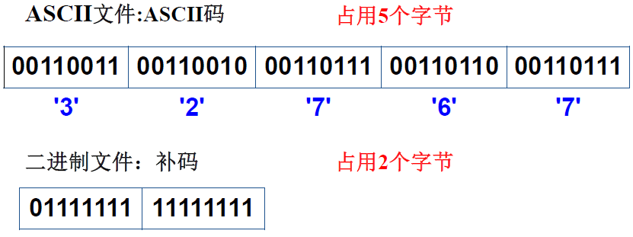
（3）根据文件的存储形式
根据文件的存储形式，可分为文本文件（ASCII码文件）和二进制文件。
例如：将整数32767分别存储在这两种数据文件中。

Slide 8
（4）按照操作系统对磁盘文件的读写方式
按照操作系统对磁盘文件的读写方式，文件系统可分为：
  缓冲文件系统
  非缓冲文件系统
缓冲区：为了提高程序访问文件的速度而开辟的一块内存。
Python语言的文件处理函数：
  带缓冲区的标准I/O函数
  不带缓冲的系统I/O函数

Slide 9

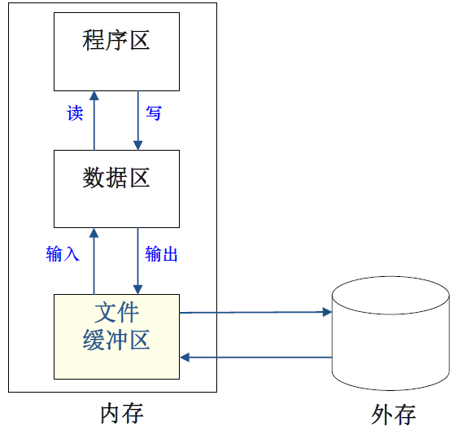
3、标准I/O函数的执行过程

Slide 10
4、文本文件和二进制文件的特点
（1）文本文件特点
基本是字符串。Python源代码文件和HTML文件等都属于文本文件。
可使用任何文本编辑器进行编辑，对人来说相对容易阅读和修改。
对程序来说，无法直接阅读文本文件。通常，每种文本文件都需要使用相应的分析程序来阅读，例如，Python使用专用分析程序来帮助阅读.py文件，而要阅读HTML文件，需要使用专用于HTML的分析程序。
通常比等价的二进制文件大。需要通过网络发送大型文本文件时，一般要进行压缩（如压缩成zip格式），以提高传输速度和节省磁盘空间。

Slide 11
（2）二进制文件的特点
通常是人无法直接阅读的，且使用常规的文本编辑器无法查看。在文本编辑器中打开二进制文件时，显示的是一堆乱码。有些类型的二进制文件（如JPEG图像）需要使用特殊查看器显示其内容。
占据的空间通常比等价的文本文件小。
对程序来说，可以直接阅读二进制文件。虽然二进制文件各不相同，但通常无需编写复杂的分析程序来读取它们。

Slide 12
二、文件的常见操作
打开文件
  建立磁盘上的文件与程序中的文件对象相关联
文件操作
  读取、写入
  复制、删除
  定位
  其他：追加、计算等
关闭文件
  切断文件与程序的联系
  写入磁盘，并释放文件缓冲区

Slide 13
1、文件的创建
文件的打开或创建可以使用open函数。该函数可以指定处理模式，设置打开的文件为只读、只写或可读写状态。
格式1：
open(file, [mode[, buffering]])—>file object

Slide 14
格式2：
with open(file, [mode[, buffering]]) as file object name

Slide 15
说明：
参数file是被打开的文件名。若文件file不存在，open()将创建该文件，然后再打开该文件。
参数mode是指文件的打开模式（默认r）。打开模式如表8-1。
参数buffering设置缓存模式。0表示无缓冲；1表示行缓冲；如果大于1则表示缓冲区的大小，，-1（或者任何负数，默认为-1）代表使用默认的缓冲区大小。以字节为单位。
open()返回1个file对象，file对象可以对文件进行各种操作。

Slide 16
表8-1：文件的打开模式
参数 | 描述
r | 只读模式，如果文件不存在，返回异常FileNotFoundError，默认值
w | 覆盖写模式，文件不存在则创建，存在则完全覆盖
x | 创建写模式，文件不存在则创建，存在则返回异常FileExistsError
a | 追加写模式，文件不存在则创建，存在则在文件最后追加内容
t | 文本文件模式，默认值
b | 二进制文件模式，可与r/w/x/a/+结合使用
+ | 与r/w/x/a一同使用，在原功能基础上增加同时读写功能
U | 支持所有的换行符号。如：’\r’、’\n’、’\r\n’

Slide 17
关于file类：
file类用于文件管理，可以对文件进行创建、打开、读写、关闭等操作。
文件的处理一般分为三个步骤：
  创建并打开文件，使用open()函数返回1个file对象。
  调用file对象的read()、write()等方法处理文件。
  调用close()关闭文件，释放file对象占用的资源（若使用格式2，可省略此步骤）。

Slide 18
表8-2：file类的常用属性和方法
属性和方法 | 描述
closed | 判断文件是否关闭，如果文件关闭，返回True
encoding | 显示文件的编码类型
mode | 显示文件的打开模式
name | 显示文件的名称
newlines | 文件使用的换行模式
flush() | 将缓冲区的内容写入磁盘
close() | 关闭文件
read([size]) | 从文件中读取size个字节的内容，作为字符串返回；默认返回包含整个文件内容的一个字符串
readline([size]) | 从文件中读取1行，作为字符串返回。若指定size，表示每行每次读取的字节数，依然要读完整行的内容
readlines([size]) | 返回值为整个文件内容的列表，每项是以换行符为结尾的一行字符串。若指定size，表示每次读取的字节数

Slide 19
属性和方法 | 描述
seek(offset[,whence]) | 将文件的指针移动到一个新的位置。Offset表示相对于whence的位置。Whence用于设置相对位置的起点，0表示从文件开头开始计算；1表示从当前位置开始计算；2表示从文件末尾开始计算。若whence省略，offset表示相对文件开头的位置
tell() | 返回文件指针当前的位置
next() | 返回下一行的内容，并将文件的指针移到下一行
truncate([size]) | 删除size个字节的内容
write(str) | 将字符串str的内容写入文件
writelines(sequence_of_string) | 针对列表操作，接受一个字符串列表作为参数，将它们写入文件。

Slide 20
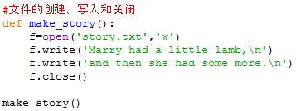
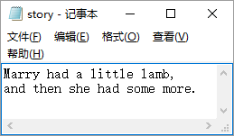
例8-1：文件的创建、写入和关闭（方式一）

Slide 21
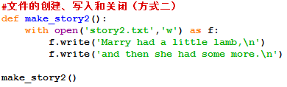
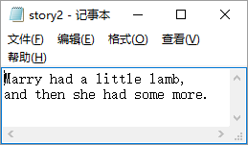
方式二：

Slide 22
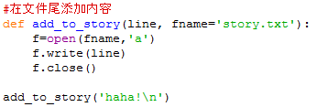
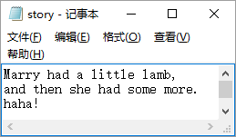
例8-2：在文件尾添加内容

Slide 23
2、文件的读取
文件的读取有多种方法，包括：
  readline()
  readlines()
  read()

Slide 24
（1）按行读取方式readline()
readline()每次读取文件中的一行，需要使用永真表达式循环读取文件。但当文件指针移动到文件的末尾时，依然使用readline()读取文件将出现错误。因此程序中需要添加1个判断语句，判断文件指针是否移动到文件的尾部，并且通过该语句中止循环。

Slide 25
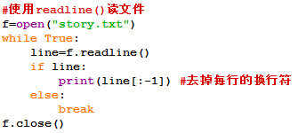

例8-3：使用readline()读文件

Slide 26
（2）多行读取方式
函数readlines()可一次性读取文件中多行数据。例如：readlines(2)，可读入两行数据。
使用readlines()读取文件，需要通过循环访问readlines()返回的内容。

Slide 27
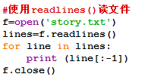
例8-4：使用readlines()读文件

Slide 28
（3）一次性读取方式
读取文件最简单的方法是使用read()，read()将从文件中一次性读出所有的内容，并赋值给1个字符串变量。
但这种方式占内存最大。
若read()带有参数，则读入指定字节数。例如，read(5)，读入5个字节的数据。

Slide 29


例8-5：使用read()读文件
执行结果：

Slide 30
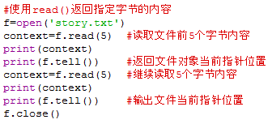


例8-6：使用read()返回指定字节的内容
执行结果：
story.txt内容：

Slide 31
3、文件的写入
从计算机内存向文件写入数据。
文件的写入同样有多种方法，可以使用write()、writelines()方法写入文件。
例8-1使用write()方法将字符串写入文件，而writelines()方法可将列表中存储的字符串序列写入文件。

Slide 32

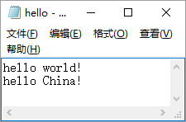
例8-7：使用writelines()写文件
hello.txt内容：

Slide 33
将字符串插入到文件开头：
相比在文件末尾添加字符串，将字符串写入文件开头不那么容易，因为操作系统没有提供这样的支持。
解决的方法是：将文件读取到一个字符串中，将新文本插入到该字符串，再将这个字符串写入原来的文件。

Slide 34
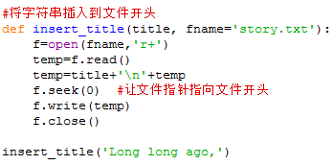

例8-8：将字符串插入到文件开头
插入字符串后的story.txt内容：

Slide 35


例8-9：
将文件companies.txt 的字符串前加上序号1、2、3、…后写到另一个文件scompanies.txt中。
companies.txt
scompanies.txt

Slide 36
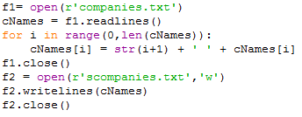
源程序：

Slide 37
4、文件的删除
删除文件需要使用os模块和os.path模块。
os模块提供了对系统环境、文件、目录等操作系统级的接口函数。
表8-3列出了os模块常用的文件处理函数。
注意：os模块的open()函数与内置的open()函数的用法不同。

Slide 38
表8-3：os模块常用的文件处理函数
函数 | 描述
access(path,mode) | 按照mode指定的权限访问文件
chmod(path,mode) | 改变文件的访问权限
open(filename,flags[,mode=0o777]) | 按照mode指定的权限打开文件。默认情况下，给所有用户读、写、执行的权限
remove(path) | 删除path指定的文件
rename(old,new) | 重命名文件或目录。old表示原文件或目录，new表示新文件或目录
stat(path) | 返回path指定文件的所有属性，如大小（单位为字节）和最后一次修改时间等。详细功能参见在线文档
fstat(path) | 返回打开的文件的所有属性
lseek(fd,pos,how) | 设置文件的当前位置，返回当前位置的字节数
startfile(filepath[,operation]) | 起动关联程序打开文件。例如：打开的是一个html文件，将启动IE浏览器
tmpfile() | 创建一个临时文件，文件创建在操作系统的临时目录中
Notes:
如果用户有权访问path. mode为F_OK，测试存在的path。它可以是包含R_OK, W_OK和X_OK。也可能是R_OK, W_OK和X_OK包含其中之一或者更多种。

Slide 39
表8-4：os.path模块常用函数
函数 | 描述 | 函数 | 描述
abspath(path) | 返回path所在的绝对路径 | isabs(s) | 测试路径是否绝对路径
dirname(p) | 返回目录的路径 | isdir(path) | 判断path指定的是否是目录
exists(path) | 判断文件是否存在 | isfile(path) | 判断path指定的是否是文件
getatime(filename) | 返回文件的最后访问时间 | split(p) | 对路径进行分隔，并以列表方式返回
getctime(filename) | 返回文件的创建时间 | splitext(p) | 从路径中分割文件的扩展名
getmtime(filename) | 返回文件的最后修改时间 | splitdrive(p) | 从路径中分割驱动器的名称
getsize(filename) | 返回文件的大小 | walk(top,func,arg) | 遍历目录数，与os.walk()功能相同

Slide 40

例8-10：文件的删除

Slide 41
5、文件的复制
file类并没有提供直接复制文件的方法，但可以使用read()、write()方法来实现复制文件的功能。

Slide 42
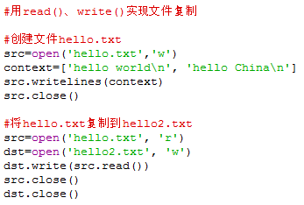
例8-11：用read()、write()实现文件复制

Slide 43
复制文件的其他方法：
shutil模块是另一个文件、目录的管理接口，提供了一些用于复制文件、目录的函数。
其中，copyfile()函数可以实现文件的复制，move()函数可以实现文件的移动。
copyfile(src, dst)
move(src, dst)
其中，参数src表示源文件的路径，dst表示目标文件的路径，均为字符串类型。

Slide 44
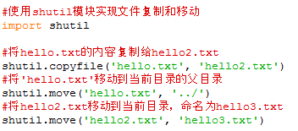
例8-12：使用shutil模块实现文件的复制和移动

Slide 45
6、文件的重命名
os模块的函数rename()可以对文件或目录进行重命名。
在实际应用中，经常需要将某一类文件修改为另一种类型，即修改文件的后缀名。可以通过函数rename()和字符串查找函数来实现。

Slide 46
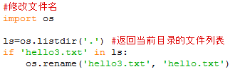
例8-13：修改文件名

Slide 47
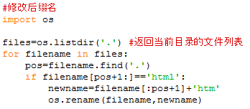
例8-14：批量修改文件的扩展名

Slide 48
7、文件内容的搜索和替换
文件内容的搜索和替换可以使用字符串查找和替换来实现。
例8-15：从hello.txt文件中统计字符串’hello’出现的次数。

Slide 49
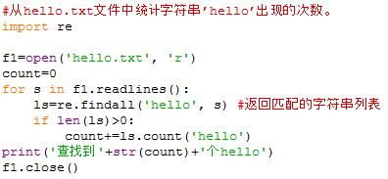
程序及执行结果：
执行结果：

Slide 50
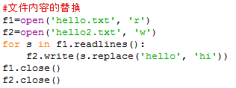
例8-16：将hello.txt中的字符串’hello’全部替换为’hi’，并将结果存入hello2.txt中

Slide 51
8、处理二进制文件
Python中，通常使用pickle模块处理二进制文件。
可以使用pickle.dump将数据结构存储到磁盘，之后再用pickle.load从磁盘获取数据结构。
pickle不能用于读写特殊格式的二进制文件，如各种格式的图像文件。对这种格式的文件，要用专用模块处理（如：PIL库）。

Slide 52
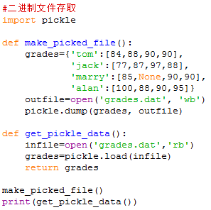
例8-17：二进制文件存取
执行结果：

Slide 53
课堂练习：
课堂练习

Slide 54
三、目录的常见操作
Python的os模块和os.path模块还提供了一些针对目录操作的函数。
1、创建目录和删除目录
os模块提供的常用目录处理函数见表8-4。

Slide 55
表8-4：os及os.path模块常用目录处理函数
函数 | 描述
mkdir(path[,mode=0o777]) | 创建path指定的一个目录
makedirs(name[,mode=0o777]) | 创建多级目录，name表示为“path1\path2\…”
rmdir(path) | 删除path指定的目录
removedirs(path) | 删除path指定的多级目录
listdir(path) | 返回path指定目录下的所有文件名和目录名，返回值为列表
getcwd() | 返回当前工作目录
chdir(path) | 改变当前目录为path指定的目录
walk(op,topdown=True,onerror=None) | 遍历目录树
path.isfile(path) | 当path指定的是一个文件的名称时，返回True，否则返回False
path.isdir(path) | 当path指定的是一个文件夹的名称时，返回True，否则返回False
path.join(path, *paths) | 连接两个或多个路径

Slide 56

例：目录的创建和删除

Slide 57
2、目录的遍历
目录的遍历有两种实现方法：
  递归函数
  os.walk()

Slide 58
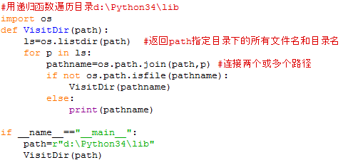
例8-18：用递归函数遍历目录d:\Python34\lib

Slide 59
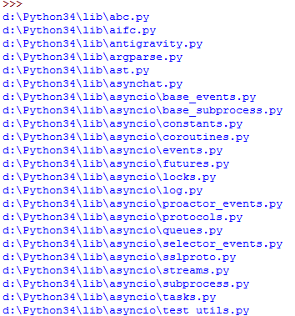
执行结果：
……

Slide 60
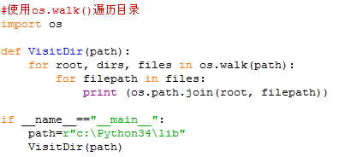
例8-19：使用os.walk()遍历目录

Slide 61
说明：
os.walk()返回的是一个三元组：tupple(dirpath, dirnames, filenames),
其中第一个为起始路径，第二个为起始路径下的文件夹，第三个是起始路径下的文件。若是多级目录，每循环一次，进入下一级目录，直到下级再无子目录为止；
dirpath是一个string，代表目录的路径；
dirnames是一个list，包含了dirpath下所有子目录的名字；
filenames是一个list，包含了非目录文件的名字。这些名字不包含路径信息，如果需要得到全路径，需要使用 os.path.join(dirpath, name)。

Slide 62
3、其他目录相关操作
返回当前目录中的文件和文件夹；
返回当前目录中的指定类型文件；
返回当前目录中所有文件的大小总和等。

Slide 63
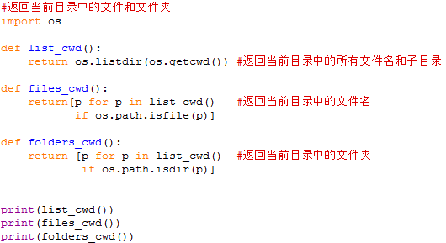
例8-20：返回当前目录中的文件和文件夹

Slide 64
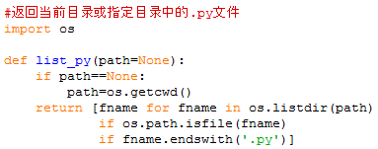
例8-21：返回当前目录或指定目录中的.py文件

Slide 65
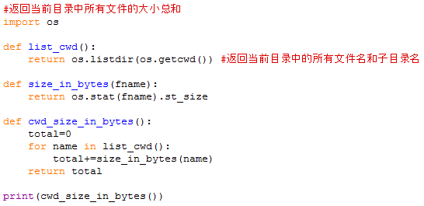
例8-22：返回当前目录中所有文件的大小总和

Slide 66
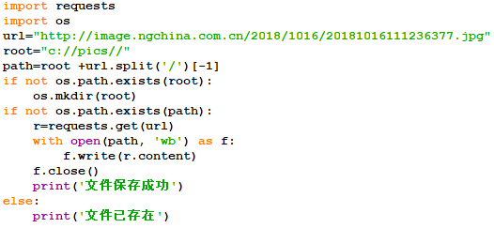
例8-23：从国家地理网站上爬取照片并保存到本地磁盘

